Slide 1

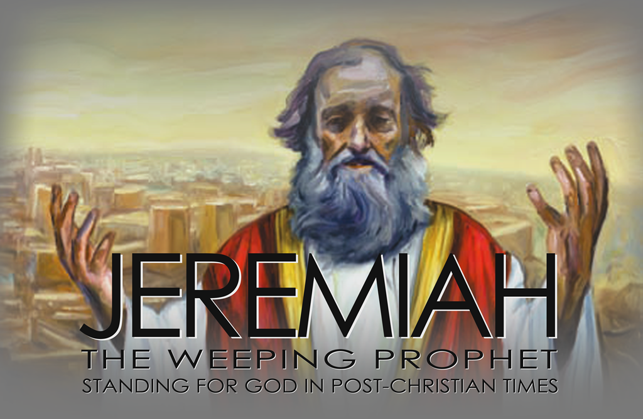
「約雅敬當政時期？」
上帝的主權
窰匠家的信息 - 18 至 20 章

Slide 2



Slide 3
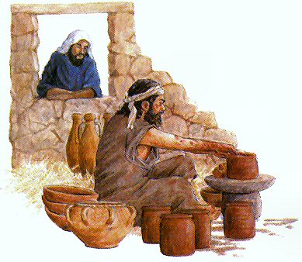
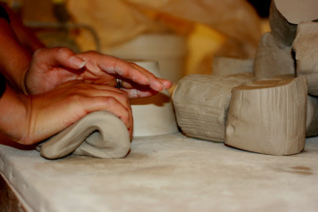


受造之物豈能對造他的說：你為什麼這樣造我呢？
窰匠難道沒有權柄從一團泥裡拿一塊做成貴重的器皿，又拿一塊做成卑賤的器皿嗎？(羅 9:20-21)
耶和華的話臨到耶利米說：你起來，下到窰匠的家裡去，我在那裡要使你聽我的話。
我就下到窰匠的家裡去，正遇他轉輪做器皿。(耶18:1-3)
耶和華說：以色列家啊，我待你們，豈不能照這窰匠弄泥嗎？以色列家啊，泥在窰匠的手中怎樣，你們在我的手中也怎樣。(耶18:5-6)
窰匠用泥做的器皿，在他手中做壞了，他又用這泥另做別的器皿；窰匠看怎樣好，就怎樣做。(耶18:4)

Slide 4




耶18:1-6
耶18:7-10
窰匠弄泥
人轉意，神後悔
神的至高主權
人的自由意志
真理的兩面

Slide 5




Slide 6
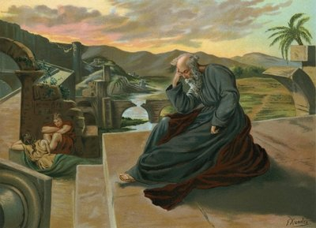
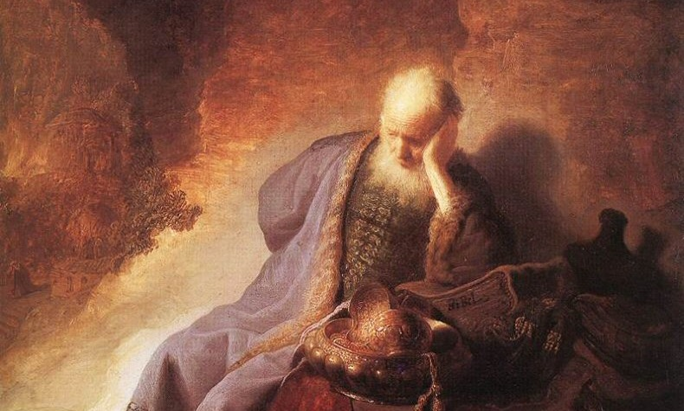
先知的自白 (18:18-23)

Slide 7

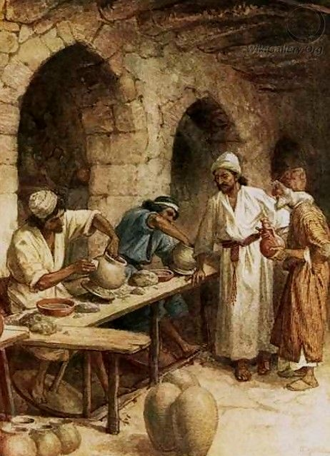
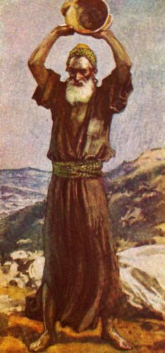

耶和華如此說：你去買窰匠的瓦瓶，又帶百姓中的長老和祭司中的長老，出去到欣嫩子谷、哈珥西（就是瓦片的意思）的門口那裡，宣告我所吩咐你的話，…
你要在同去的人眼前打碎那瓶，對他們說：萬軍之耶和華如此說：我要照樣打碎這民和這城，正如人打碎窰匠的瓦器，以致不能再囫圇。並且人要在陀斐特葬埋屍首，甚至無處可葬。(耶19:1-2,10-11)

Slide 8
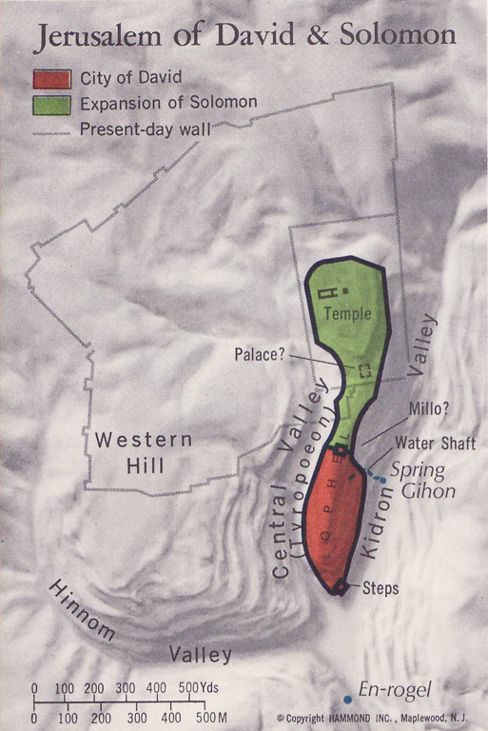
大衛和所羅門時代的耶路撒冷
他們在欣嫩子谷建築陀斐特的邱壇，好在火中焚燒自己的兒女。這並不是我所吩咐的，也不是我心所起的意。
耶和華說：因此，日子將到，這地方不再稱為陀斐特和欣嫩子谷，反倒稱為殺戮谷。因為要在陀斐特葬埋屍首，甚至無處可葬。(耶7:31-32)
欣嫩：悲嘆，哀悼
陀斐特：火燒之處
欣嫩子谷

Slide 9
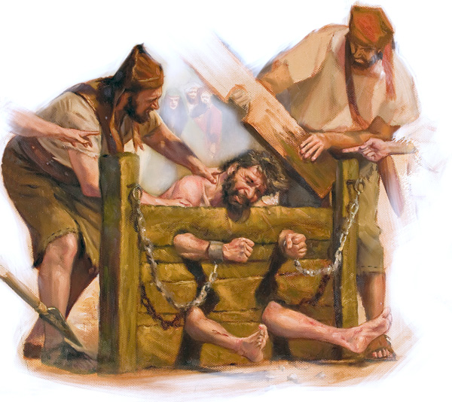
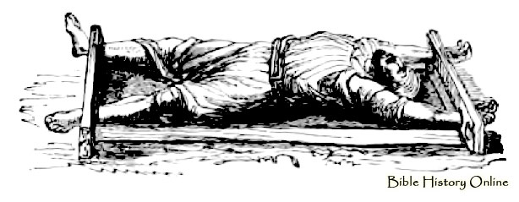
祭司音麥的兒子巴施戶珥作耶和華殿的總管，聽見耶利米預言這些事，他就打先知耶利米，用耶和華殿裡便雅憫高門內的枷，將他枷在那裡。(耶20:1-2)

Slide 10

耶利米的痛苦
使命傳道人 VS. 職業傳道人
他愛神，卻生在一個人心遠離神的亂世。
他愛人，感情豐富，熱切為同胞代禱，人卻以惡報善。
他個性溫和怯懦，神卻使他在遍地與人相爭相競。
神讓他看見的，盡是無可避免的可怕災難，終至亡國。
神要他宣講的，盡是刺耳難聽的信息，惹人恨惡。
他終日成為笑柄，人人戲弄他，凌辱他。
他還遭誤解，被視為賣國賊。
他被辱罵、毆打、枷鎖、監禁、折磨，幾乎喪命(最終殉道)
連他的父家、親族、知己，都以奸詐待他，企圖謀害他。
神命令他不得娶妻生子，終生獨身。
神命令他不得參加婚喪喜慶，猶如自絕於親友。
他的痛苦，持續一生。

Slide 11

Job (工作) vs. Ministry (事奉)
If you are doing it just because no one else will, it’s a JOB.
If you are doing it to serve the Lord, it’s a MINISTRY.
If you quit because somebody criticized you, it was a JOB.
If you keep on serving, it’s a MINISTRY.
If you’ll do it only as long as it does not interfere with your
other activities, it’s a JOB.
If you’re committed to staying with it even when it means
Letting go of other things, it’s a MINISTRY.
If your concern is success, it’s a JOB.
If your concern is faithfulness, it’s a MINISTRY.
An average church is filled with people doing JOBs.
A great church is filled with people involved in MINISTRY.

Slide 12
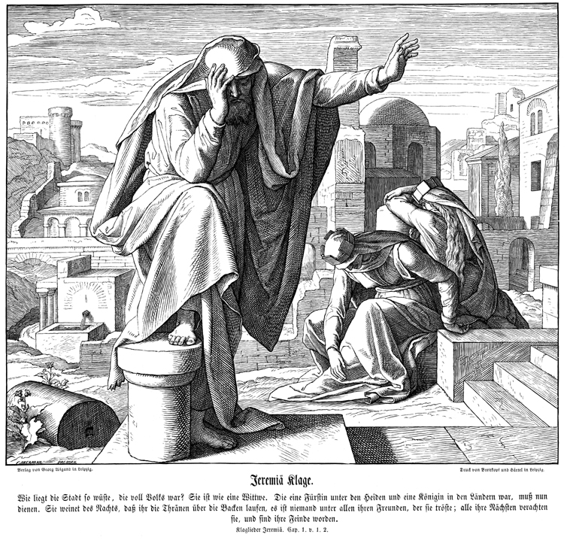
(利24:10-16, 20:9) 不可咒詛父母

Slide 13

自白哀歌的結構：(按楊牧谷牧師分析)
追述神昔日恩典
抗議現今的苦況
確信而感恩讚美
方向確定 (Orientation)
方向迷失 (Disorientation)
方向重尋 (Reorientation)
“Question your question,
until your question questions you”
「反問自己的問題，直至自己的問題反問自己」
Theologicial training is not necessary getting
all the answers to our questions, but learning
to ask the right questions.

